Slide 1
莫比乌斯反演
徐嘉辉

Slide 2
1莫比乌斯函数
2莫比乌斯函数的线性筛
3狄利克雷卷积和积性函数
4莫比乌斯函数卷积意义下的逆元
5莫比乌斯反演证明
6例题选讲

Slide 3

默比乌斯函数，也称为莫比乌斯函数、缪比乌斯函数，数论函数，由德国数学家和天文学家默比乌斯(August Ferdinand Möbius ,1790–1868)提出。梅滕斯(Mertens)首先使用μ(n)作为莫比乌斯函数的记号，故也被称为梅滕斯函数。默比乌斯函数在数论中有着广泛应用。
根据唯一分解定理，如果一个数可以被分为多个质数的乘积切每个质数只出现一次，那么他的莫比乌斯函数为-1的k次方，其中k为因子个数

Slide 4
莫比乌斯函数的线性筛法
mu[1]=1;
for(i=2;i<=n;i++)
{
if(!not_prime[i])
{
prime[++tot]=i;
mu[i]=-1;
}
for(j=1;prime[j]*i<=n;j++)
{
not_prime[prime[j]*i]=1;
if(i%prime[j]==0)
{
mu[prime[j]*i]=0;
break;
}
mu[prime[j]*i]=-mu[i];
}
}

Slide 5


狄利克雷卷积(Dirichlet product)亦称狄利克雷卷积、卷积，是数论函数的重要运算之一。设f(n)、g(n)是两个数论函数，它们的Dirichlet(狄利克雷)乘积也是一个数论函数，简记为h(n)=f(n)*g(n)。
积性函数：对于gad（a,b）=1的整数a和b有性质f(ab)=f(a)f(b)的数论函数。
完全积性函数：对于任意整数a和b有性质f(ab)=f(a)f(b)的数论函数。
φ(n) －欧拉函数
μ(n) －莫比乌斯函数，关于非平方数的质因子数目
1(n) －不变的函数，定义为 1(n) = 1 （完全积性）
Id(n) －单位函数，定义为 Id(n) = n（完全积性）
gcd(n,k) －最大公因子，当k固定的情况
d(n) －n的正因子数目 d=1*1;
σ(n) －n的所有正因子之和 d=1*id
σk(n) － 因子函数，n的所有正因子的k次幂之和，当中k可为任何复数。
ε(n) －定义为：ε=[n==1]。别称为“对于狄利克雷卷积的乘法单位元”（完全积性）

Slide 6
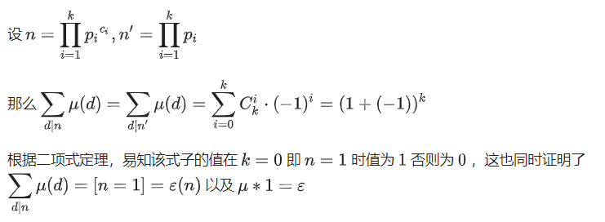
莫比乌斯函数的逆元 μ*1= ε

Slide 7
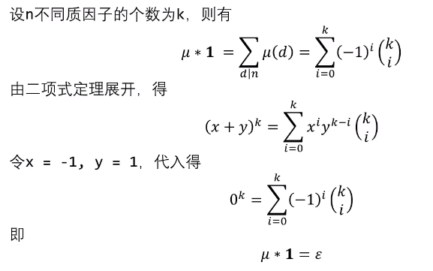

Slide 8

莫比乌斯反演
我们先将原命题化成狄利克雷卷积 的形式
f*1=g求证f=g*u
根据单位函数性质任何函数卷单位函数等于他本身
所以有f*1=g* ε
又因为ε=u*1
所以有f*1=g* u*1
双方同时卷积1的逆元可得
f=g*u
证毕

Slide 9
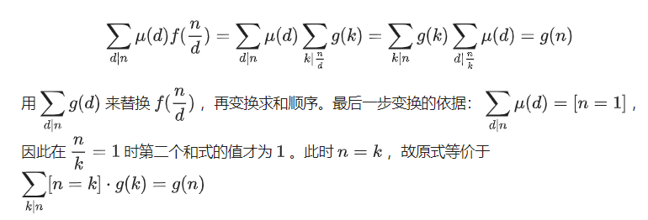
另一种证明
https://oi-wiki.org/math/mobius/

Slide 10
莫比乌斯反演有什么用？
对于一些函数f(n)，如果我们很难直接求出它的值，而容易求出倍数和或约数和F(n)，那么我们可以通过莫比乌斯反演来求得f(n)的值
例：f(n)表示某一范围内(x,y)=n的数对的数量，F(n)表示某一范围内n|(x,y)的数对的数量
那么直接求f(n)并不是很好求，而F(n)求起来相对无脑一些，我们可以通过对F(n)进行莫比乌斯反演来求得f(n)

Slide 11
BZOJ2301(所有教程都有的经典例题)
题意： 对于给出的 n 个询问，每次求有多少个数对 (x, y)，满足 a <= x <= b, c <= y <= d，且gcd(x, y) = k， gcd(x, y) 函数为 x 和 y 的最大公约数。1 <= n <= 50000, 1 <= a <= b <=50000, 1 <= c <= d <= 50000, 1 <= k <= 50000
首先利用容斥原理将一个询问拆分成四个，每次询问有多少个数对(x,y)满足1<=x<=n,1<=y<=m且gcd(x,y)=k
这个问题等价于询问有多少个数对(x,y)满足1<=x<=floor(n/k),1<=y<=floor(m/k)且x与y互质
由于之前的结论，我们可以令f(i)为1<=x<=n,1<=y<=m且gcd(x,y)=i的数对(x,y)的个数，F(i)为1<=x<=n,1<=y<=m且i|gcd(x,y)的数对(x,y)的个数
那么显然有
反演后可得
枚举原题中k的每一个倍数，我们就可以O(n)时间处理每个询问了

Slide 12
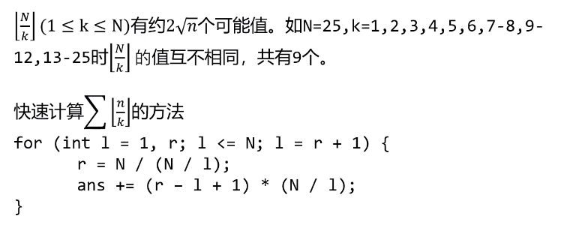
继续优化
整除分块

Slide 13
if(n>m) swap(n,m);
for(i=1;i<=n;i=last+1)
{
last=min(n/(n/i),m/(m/i));
re+=(n/i)*(m/i)*(sum[last]-sum[i-1]);
}
return re;

Slide 14
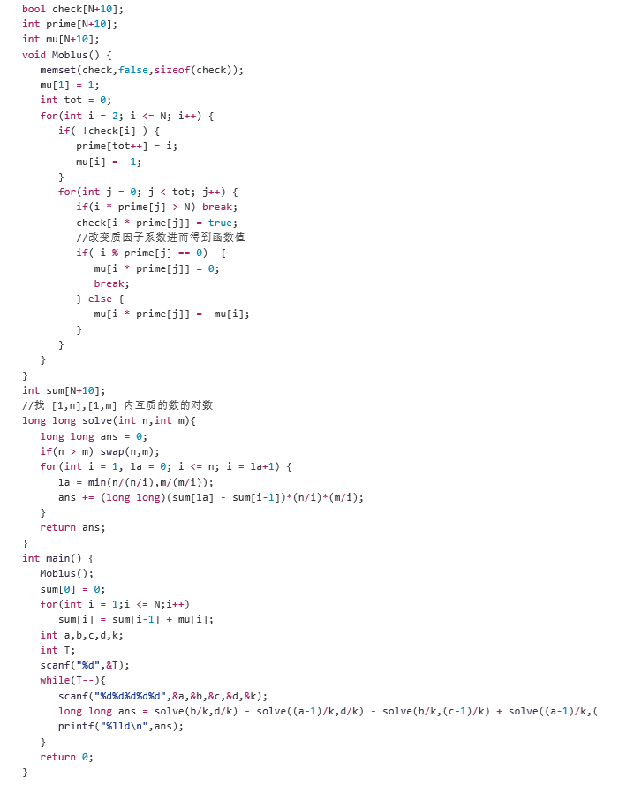

Slide 15
【蓝桥杯】 2018年国赛 矩阵求和
标题：矩阵求和
经过重重笔试面试的考验，小明成功进入 Macrohard 公司工作。 今天小明的任务是填满这么一张表： 表有 n 行 n 列，行和列的编号都从1算起。 其中第 i 行第 j 个元素的值是 gcd(i, j)的平方， gcd 表示最大公约数，以下是这个表的前四行的前四列： 1 1 1 1 1 4 1 4 1 1 9 1 1 4 1 16
小明突然冒出一个奇怪的想法，他想知道这张表中所有元素的和。 由于表过于庞大，他希望借助计算机的力量。
「输入格式」 一行一个正整数 n 意义见题。
「输出格式」 一行一个数，表示所有元素的和。由于答案比较大，请输出模 (10^9 + 7)(即：十亿零七) 后的结果。
「样例输入」 4
「样例输出」 48
「数据范围」 对于 30% 的数据，n <= 1000 存在 10% 的数据，n = 10^5 对于 60% 的数据，n <= 10^6 对于 100% 的数据，n <= 10^7
资源约定： 峰值内存消耗（含虚拟机） < 256M CPU消耗 < 2000ms

Slide 16
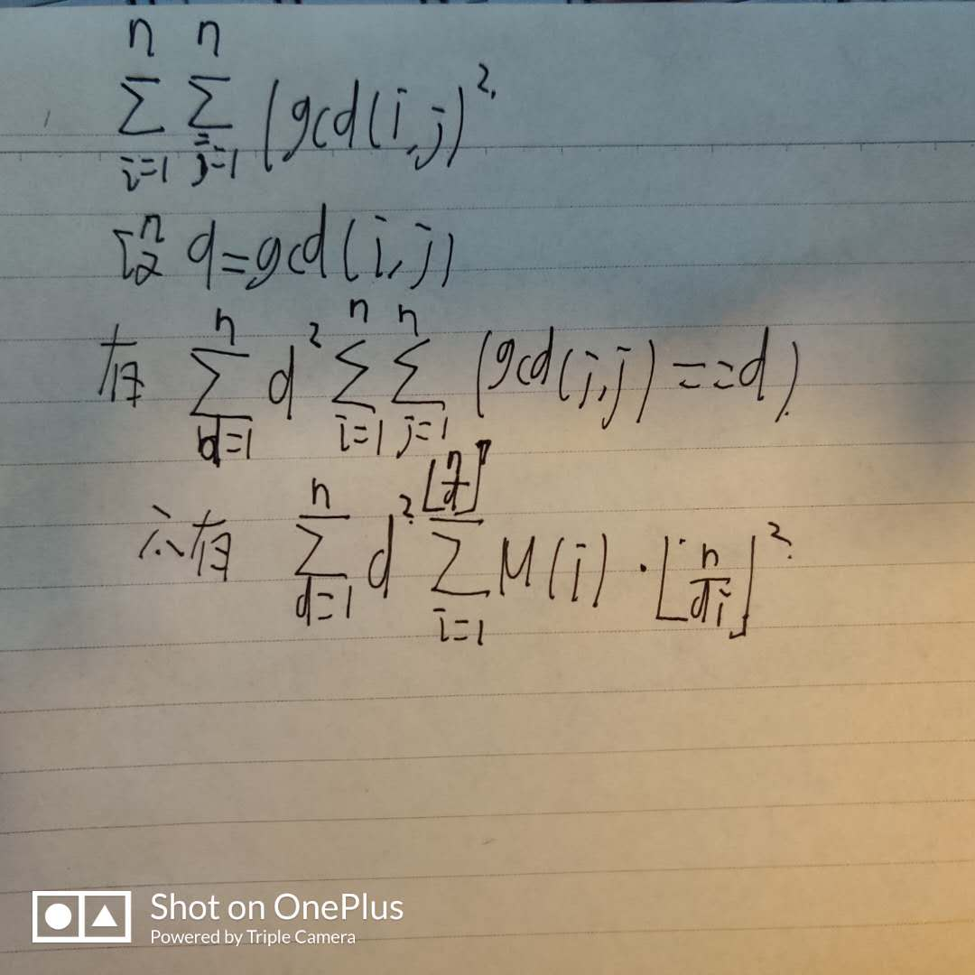

Slide 17
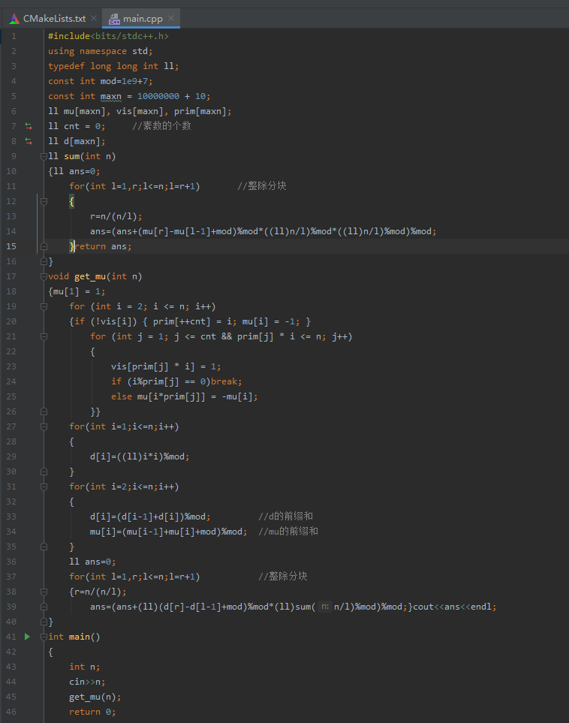

Slide 18
谢谢观看

